Slide 1
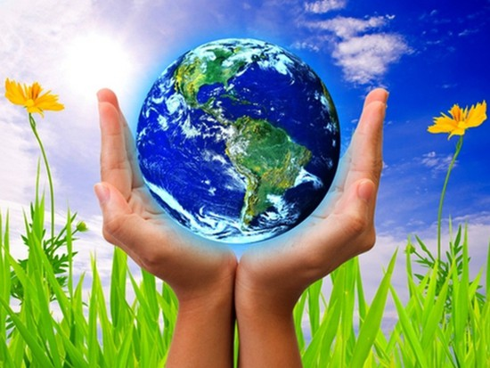
«Бережем планету вместе» познавательно-исследовательский проект вторая младшая группа
Воспитатель: Федорова И.В.
ГБОУ Школа №1568 имени Пабло Неруды дошкольное отделение №8

Slide 2
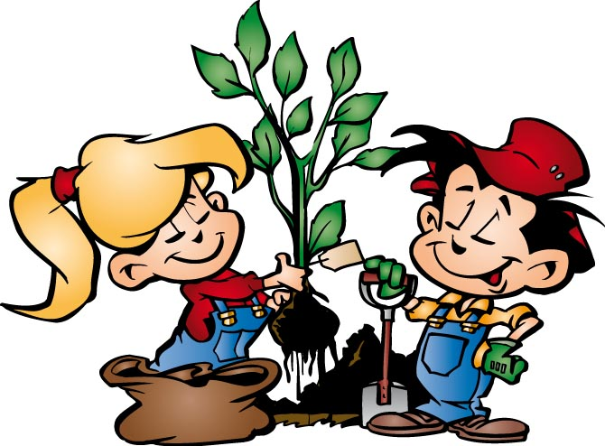
Актуальность проекта:
Планета Земля – наш общий дом, каждый человек, живущий в нём, должен заботливо и бережно относиться к нему, сохраняя все его ценности и богатства.
Экологическое воспитание – одно из основных направлений в системе образования, это способ воздействия на чувства детей, их сознания, взгляды и представления. Дети испытывают потребность в общении с природой. Они учатся любить природу, наблюдать, сопереживать, понимать, что и растения, и животные – живые существа, они дышат, пьют воду, растут, а самое главное, чувствуют боль, как человек.
Мы считаем, что экологическое образование необходимо с раннего возраста. Наша задача, как педагогов в работе с детьми, дошкольного возраста, заложить первые представления и ориентиры в мире природы.

Slide 3
Цели проекта: формирование у детей представлений о Земле, «как о нашем общем доме»; становление у детей научно-познавательного, эмоционально-нравственного, практически-деятельного отношения к окружающей среде; создать условия для повышения активности участия родителей в жизни группы.

Slide 4
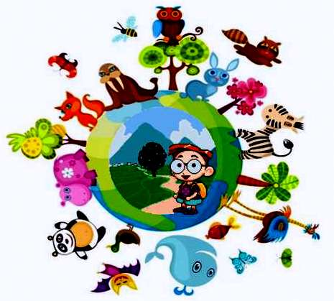
Задачи: -познакомить с разнообразием растительного и животного мира, с его значимостью для всего живого на планете; -учить детей взаимодействовать с природными объектами посредством органов чувств; -формировать навыки исследовательской деятельности; -развивать воображение, мышление в процессе наблюдения, исследования природных объектов; -обогащать словарный запас детей; -воспитывать коммуникативные навыки, самостоятельность, трудолюбие, наблюдательность и любознательность ко всему живому.

Slide 5
Этапы реализации проекта
I этап: подготовительный - постановка проблемы и ввод в игровую ситуацию детей, участвующих в проектной деятельности, а так же информирование родителей о проведение проекта и плане его реализации.
II этап: организация деятельности проекта.
- познавательные беседы;
- чтение и заучивание литературных произведений;
- проведение подвижных, дидактических, сюжетно-ролевых, экологических игр, игр-драматизаций;
- рассматривание иллюстраций, театрализованные сценки о природе;
- создание фотоальбома «Красота нашего края»;
- продуктивная деятельность: лепка, аппликация, рисования;
- экспериментирование: «Огород на окне, «Таяние снега»,
- акция «Пернатые друзья»;
- работа с родителями: творческая выставка «Наш дом – Земля!», консультация для родителей «Правильное отношение к природе начинается в семье», «В союзе с природой».
III этап: заключительный - ожидаемые результаты: воспитать в детях такие качества как - отзывчивость, доброта, милосердие. Сформировать экологически грамотных с гуманным отношением ко всему живому детей.

Slide 6
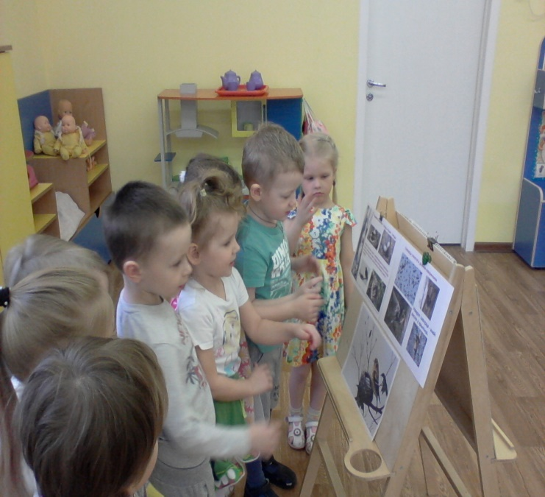
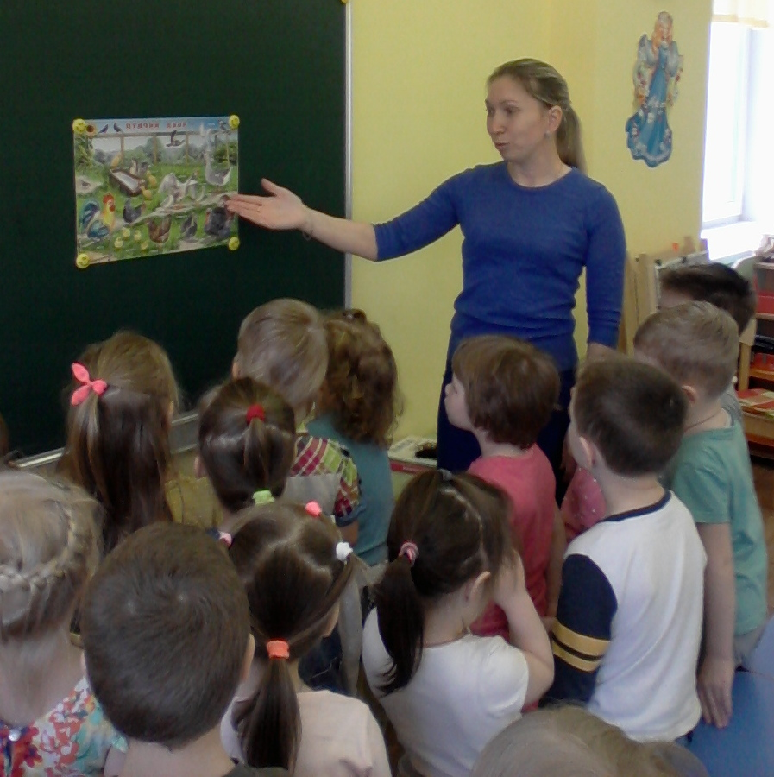
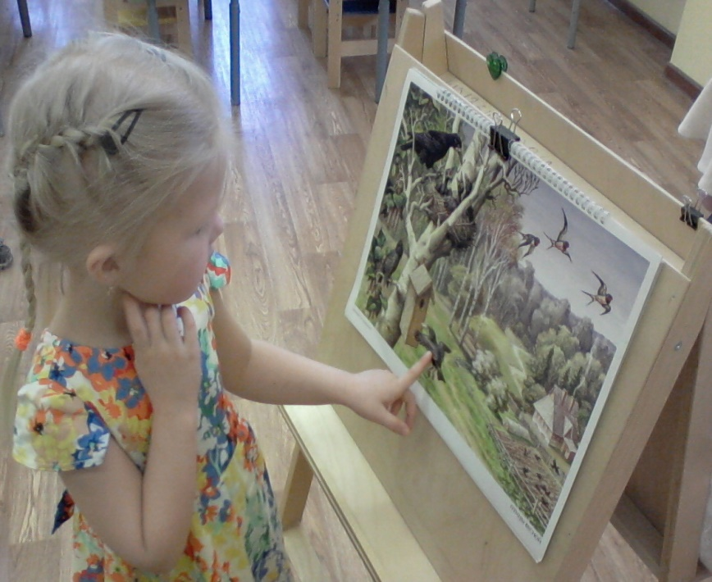
«Живая картина» «Птичий двор»
Рассматривание иллюстраций о природе
Знакомство с перелетными птицами

Slide 7
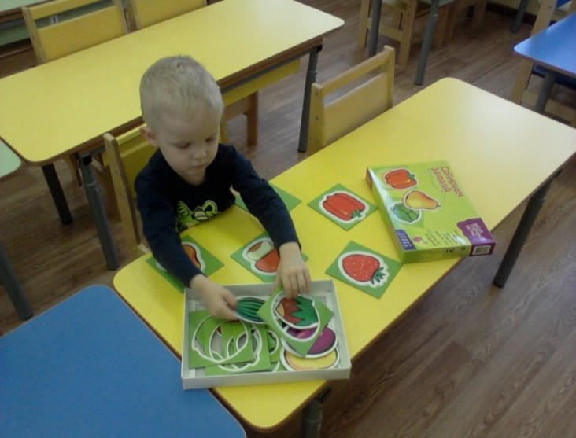
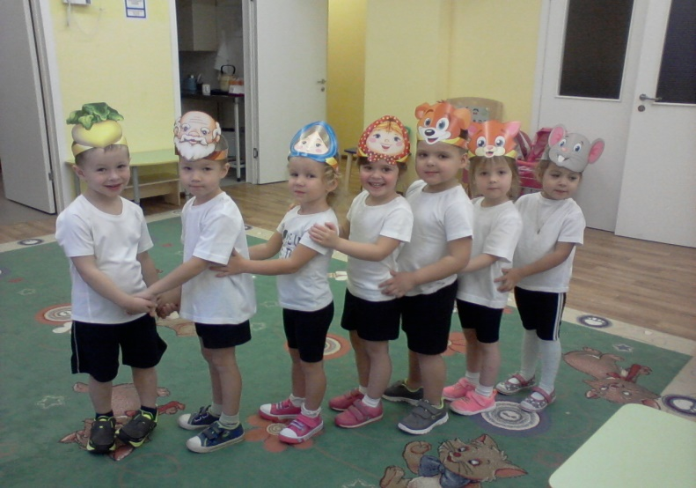
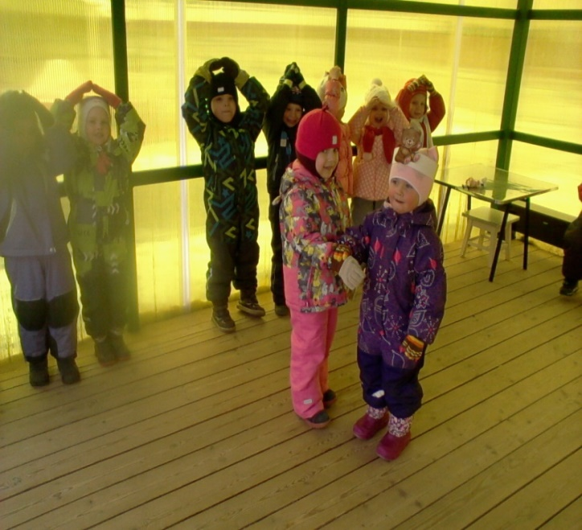
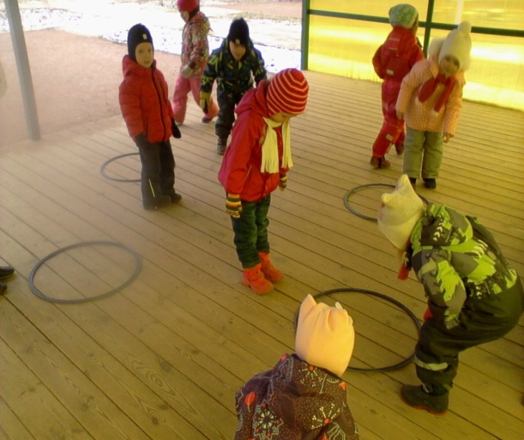
Игровая деятельность
Дидактическая игра Дидактическая игра
«Большие и маленькие» «Собираем урожай»
Драматизация сказки
«Репка»
Подвижная игра Подвижная игра
«У медведя во бору» «Птички в гнездышке»

Slide 8
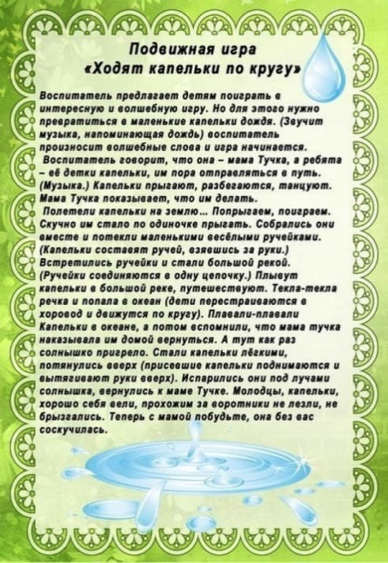
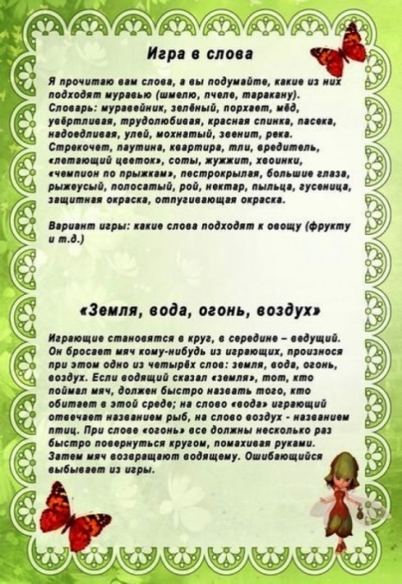
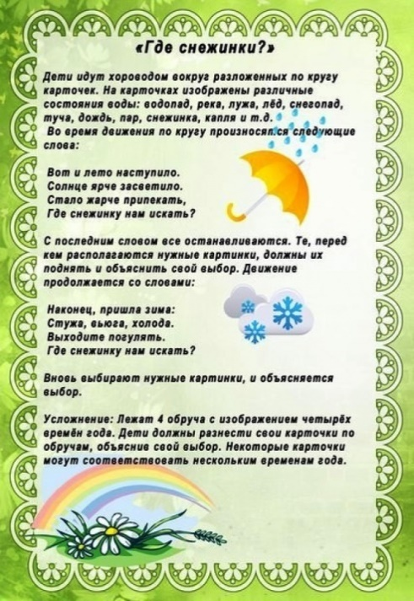
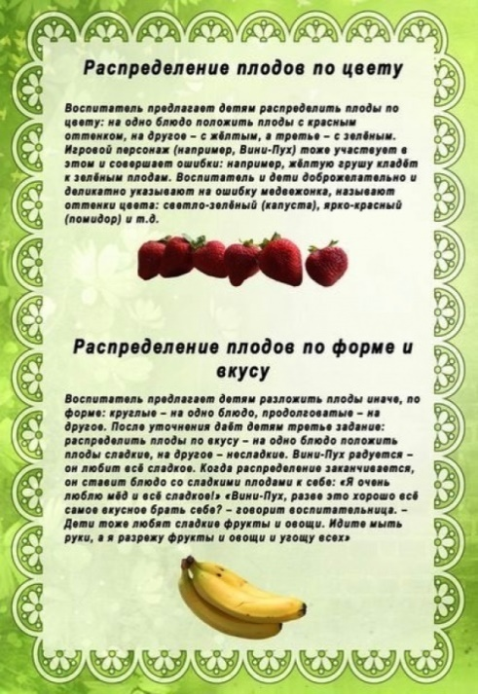

Slide 9
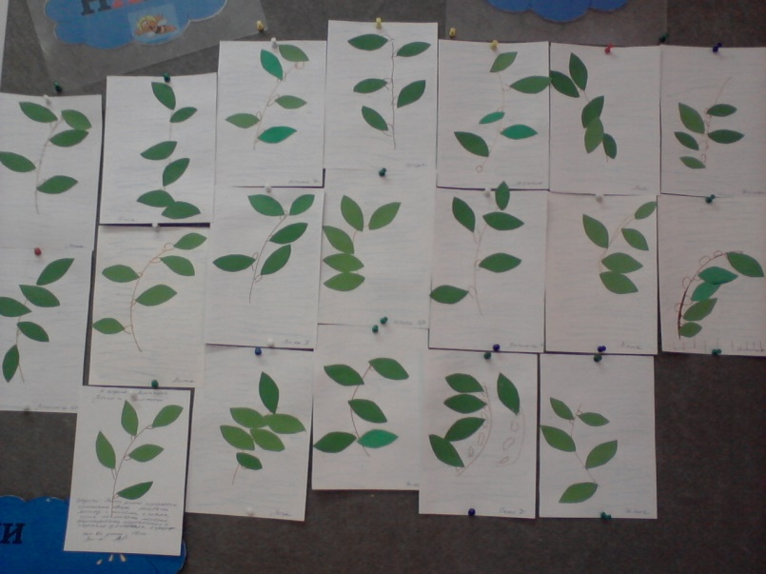
Наблюдение природных явлений. Как результат - продуктивная деятельность «Первые листочки»

Slide 10
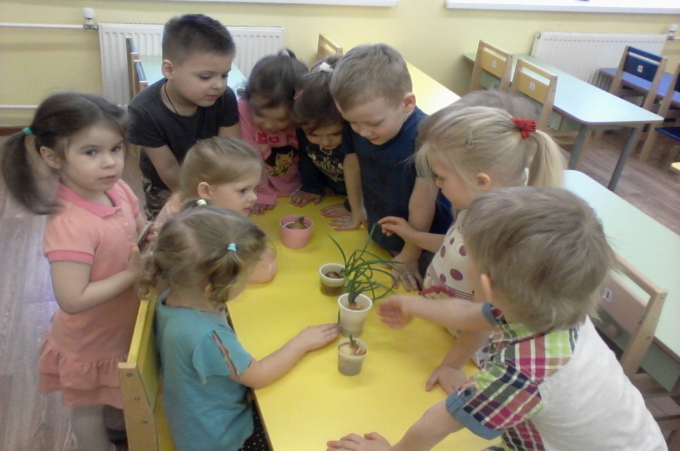
Эксперимент «Огород на окне»: выращивание и наблюдение за ростом лука.

Slide 11
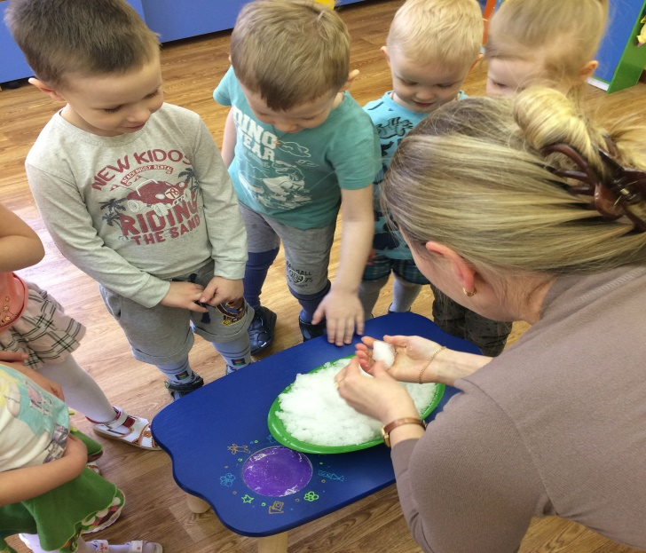
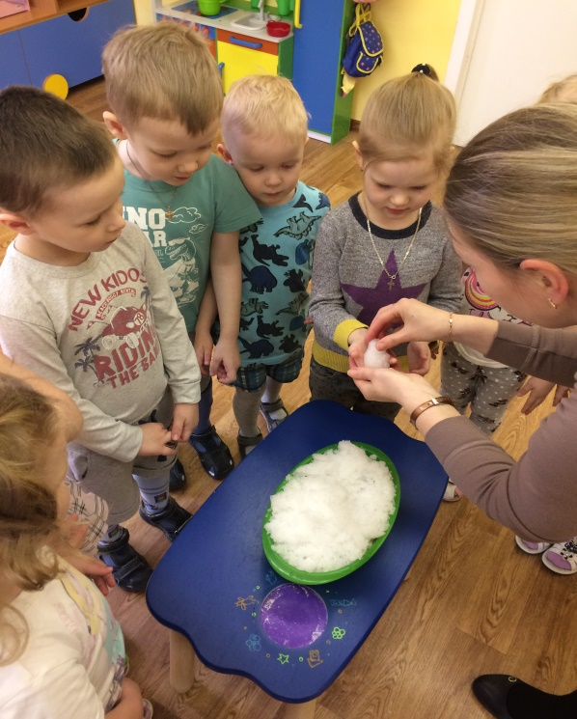
Эксперимент «Таяние снега»

Slide 12
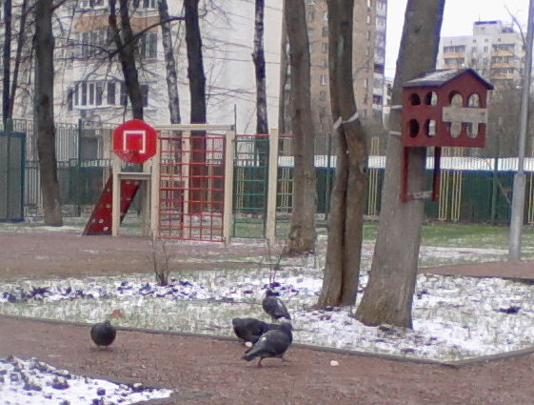
Акция «Пернатые друзья»

Slide 13
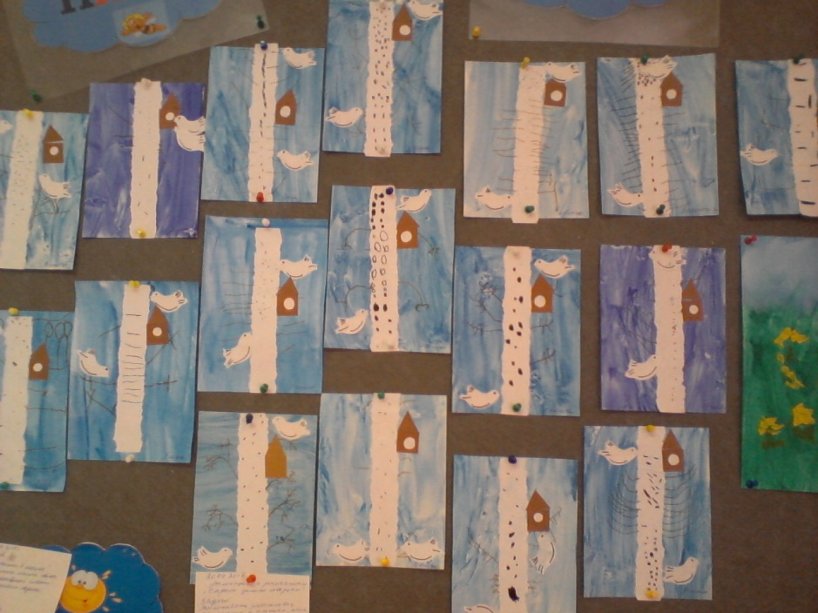
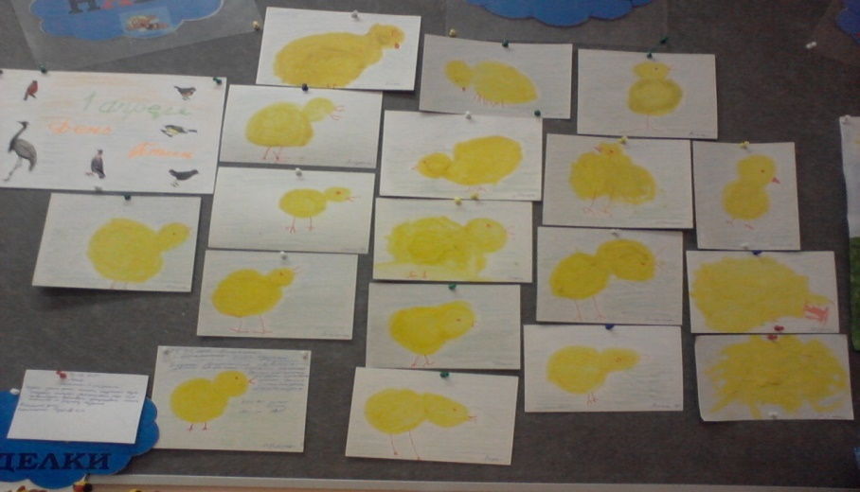
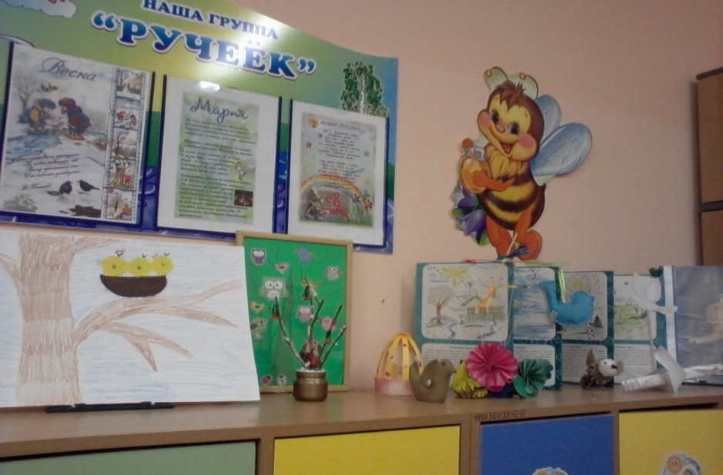
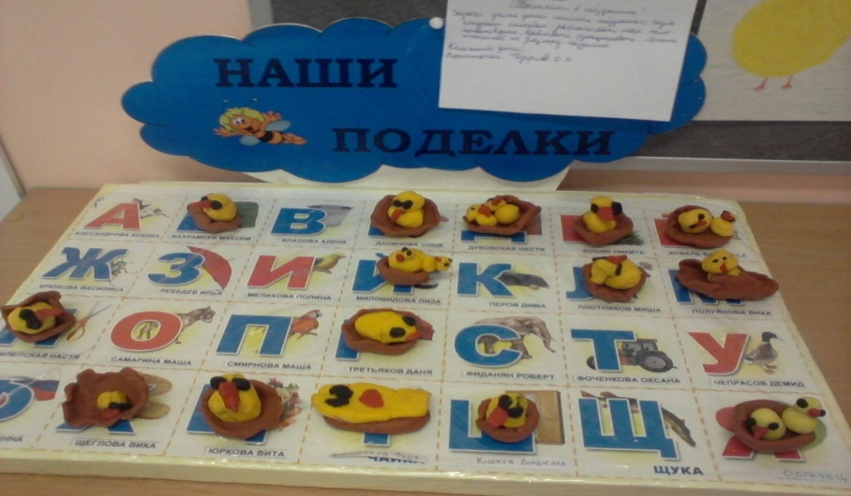
Продуктивная деятельность- Пернатые друзья
аппликация с рисованием рисование
«Строим домики скворцам» «Цыплятки – мамы курочки ребятки»
лепка «Птенчики в гнездышке»

Slide 14
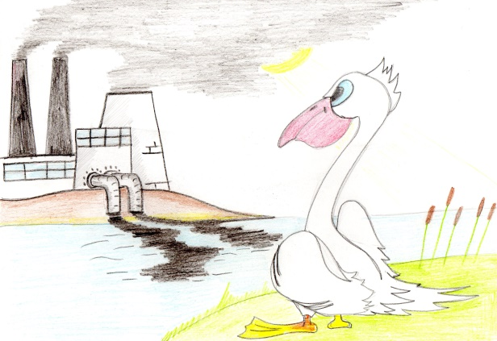
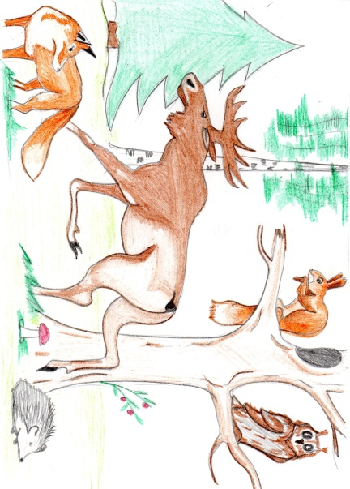
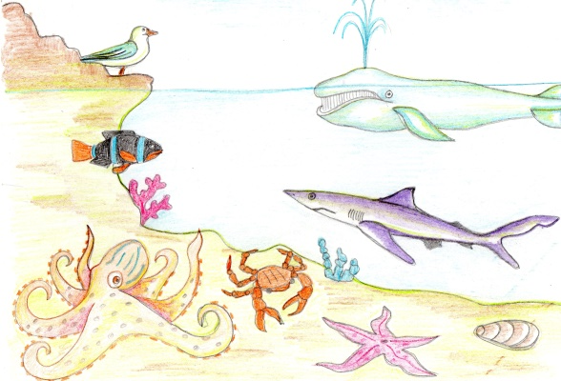
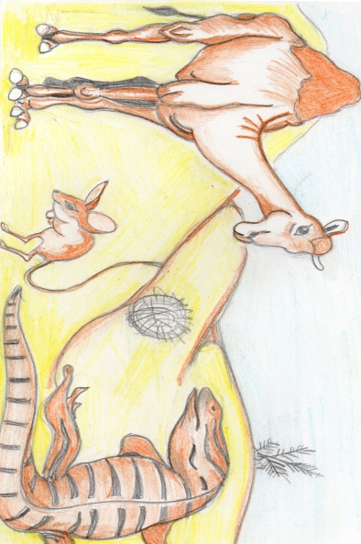
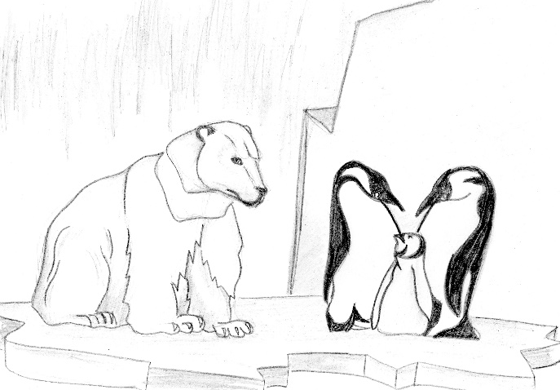
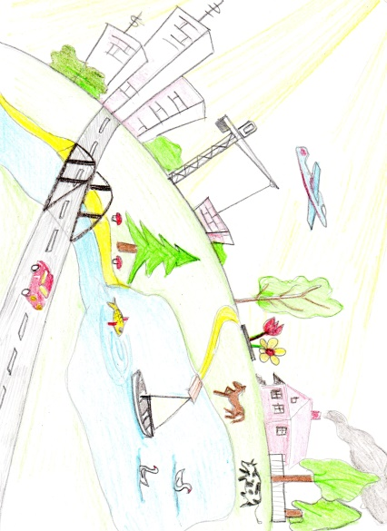
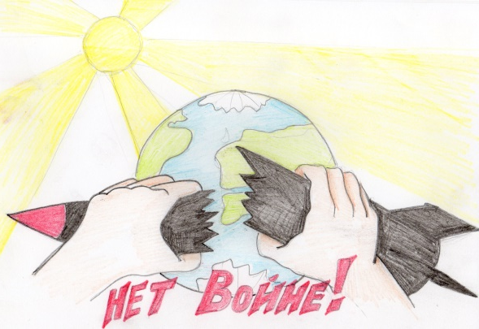
Творческая выставка родителей «Наш – дом Земля»

Slide 15
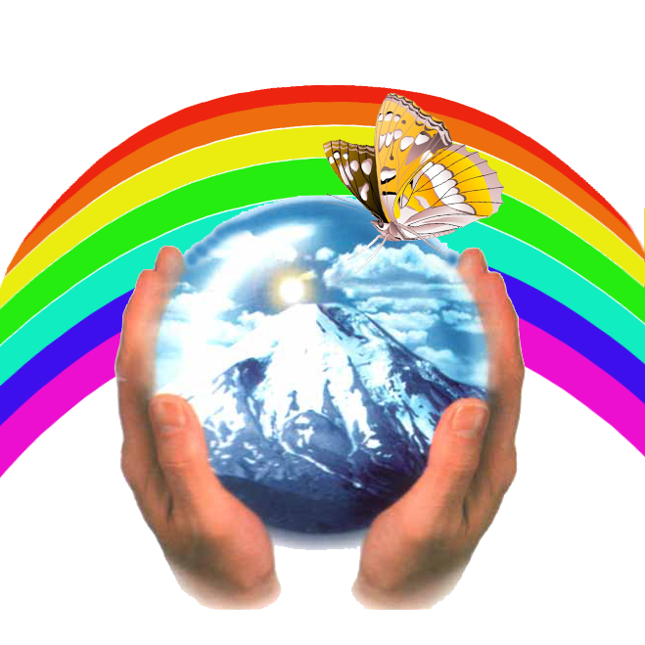
Итог проекта:
В течение года дети знакомились с живой и неживой природой, учились заботится о ней. Воспитывали в себе качества как - отзывчивость, доброта, милосердие. Сформировались экологически грамотными, с гуманным отношением ко всему живому.

